Slide 1
Overlap Vision
Program Manual (Server & Client)
Global Smart Factory Solution Leader
Automated Material Handling System Warehouse Automation System Process Innovation
V01
2025 03 18
Solutions for Advancement

Slide 2
Contents
U/I 구성
기능
세부 항목

Slide 3
001 SERVER 교육 MANUAL

Slide 4
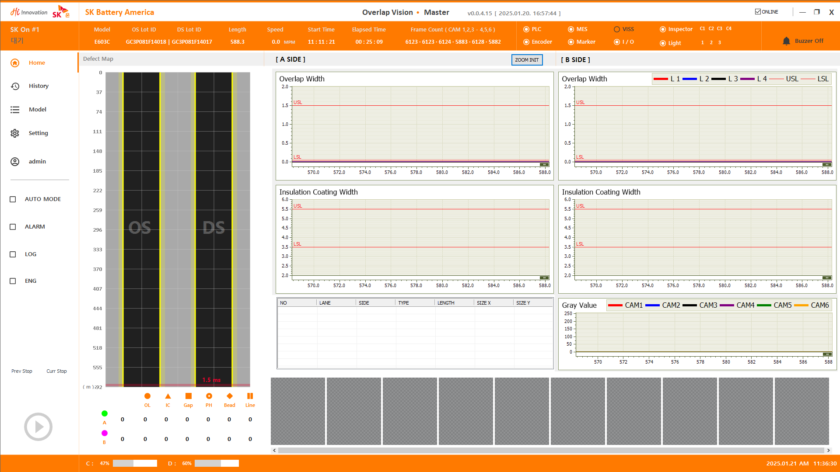
1
U/I 구성
1. 메인 화면
SITE 정보
검사기 정보 / SW Version
호기
정보
Device / Lot / 기타 정보
연결 상태
동작상태
치수 Chart
MENU TAB
MINI MAP
상세 정보
GRAY VALUE GRAPH
불량 CROP IMAGE
HDD 정보
최근 ALARM
시간 표시

Slide 5
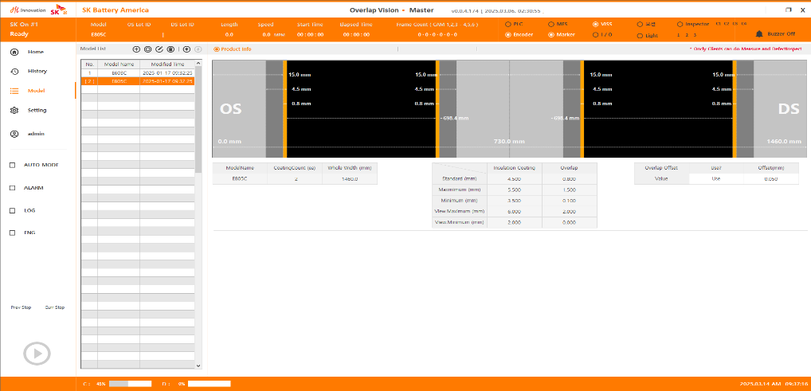
1
U/I 구성
2. 모델 관리

Slide 6
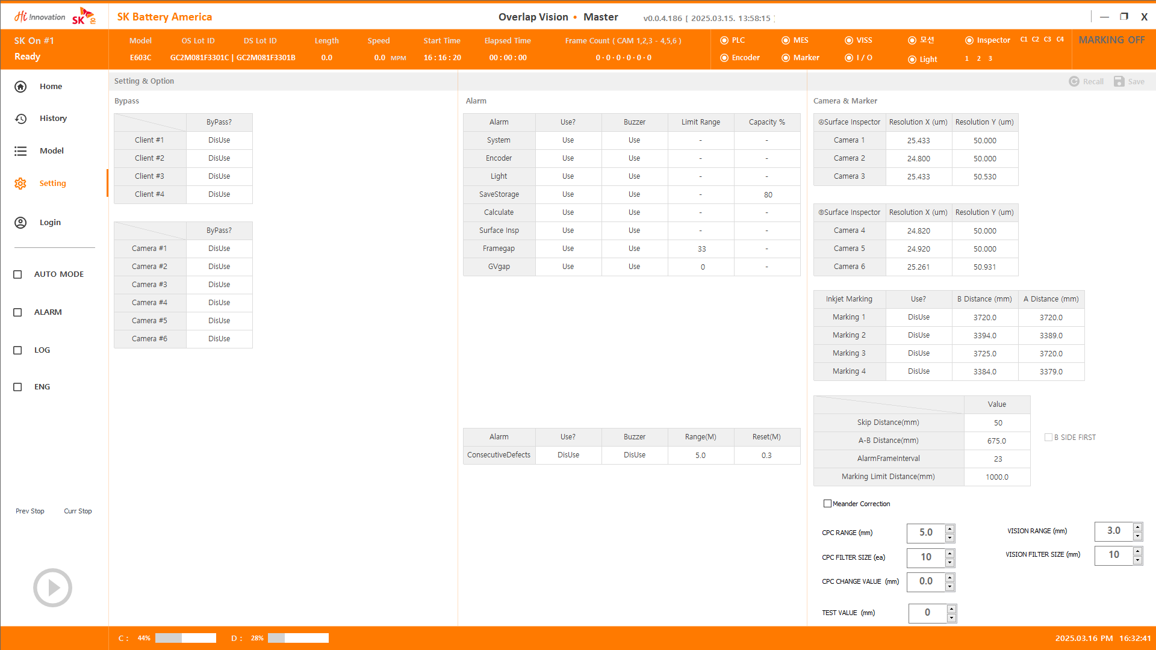
1
U/I 구성
3. 설정 관리

Slide 7
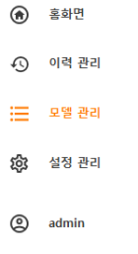
2
기능
1. 이력 관리
모델 또는 설정 값 변경 시 로그인 / 로그아웃 설정

Slide 8
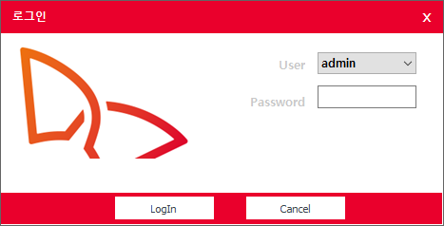
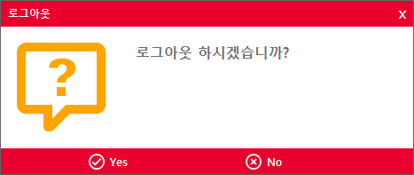
2
기능
2. Login / Logout
①
admin / master 선택
Default Password : admin
로그인 상태에서 클릭 시 로그아웃
②
③
모델 또는 설정 값 변경 시 로그인 / 로그아웃 설정

Slide 9
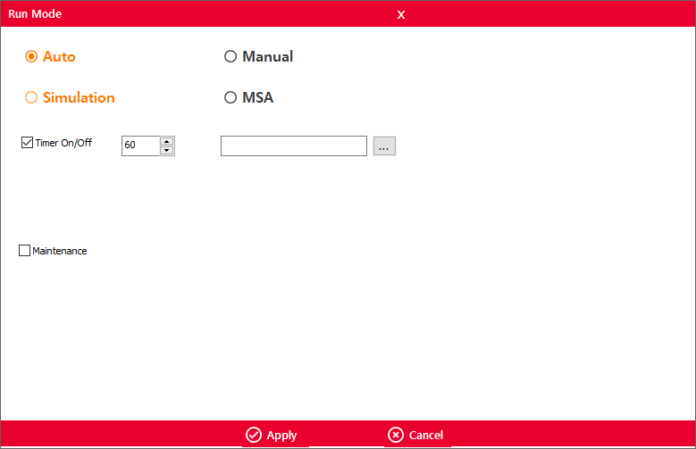
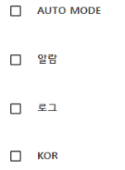
2
기능
3. 모드
①
③
자동 검사 모드
시뮬레이션 모드
매뉴얼 모드
MSA 모드
시뮬레이션 값 설정
- Timer : 설정 시간만큼 검사
②
④
ⓐ
자동 검사/시뮬레이션/매뉴얼/MSA MODE 선택

Slide 10
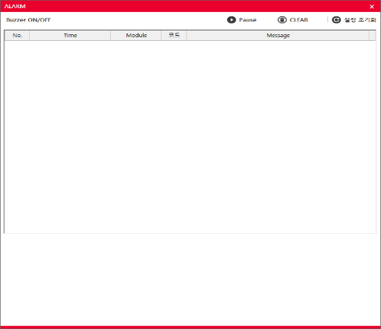
2
기능
①
4. 알람
③
②
부저 ON/OFF 설정
알람 내역
알람 내역 일시정지/초기화
알람 발생 시 알람 내역 조회

Slide 11
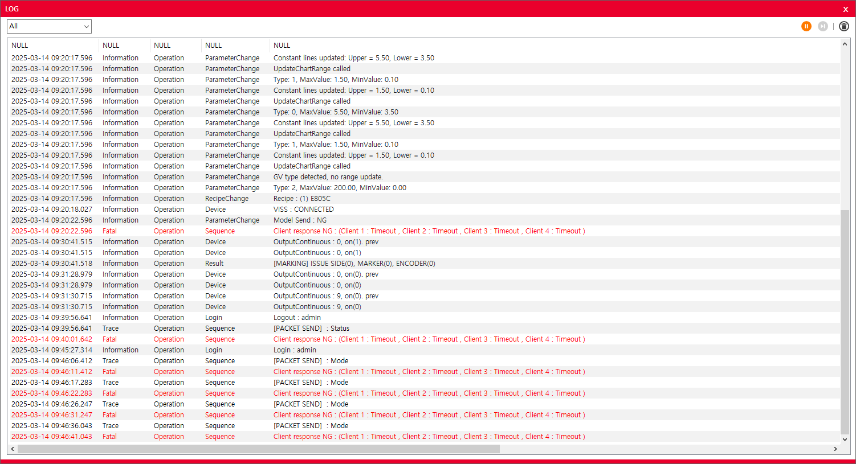
2
기능
3. 알람
①
②
LOG 분류
로그 내역
검사 프로그램 발생 LOG 내용 조회

Slide 12
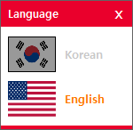
2
기능
5. 언어 선택
한국어
영어
▶SITE 별 사용 언어 추가 예정
①
②
프로그램 언어 선택

Slide 13
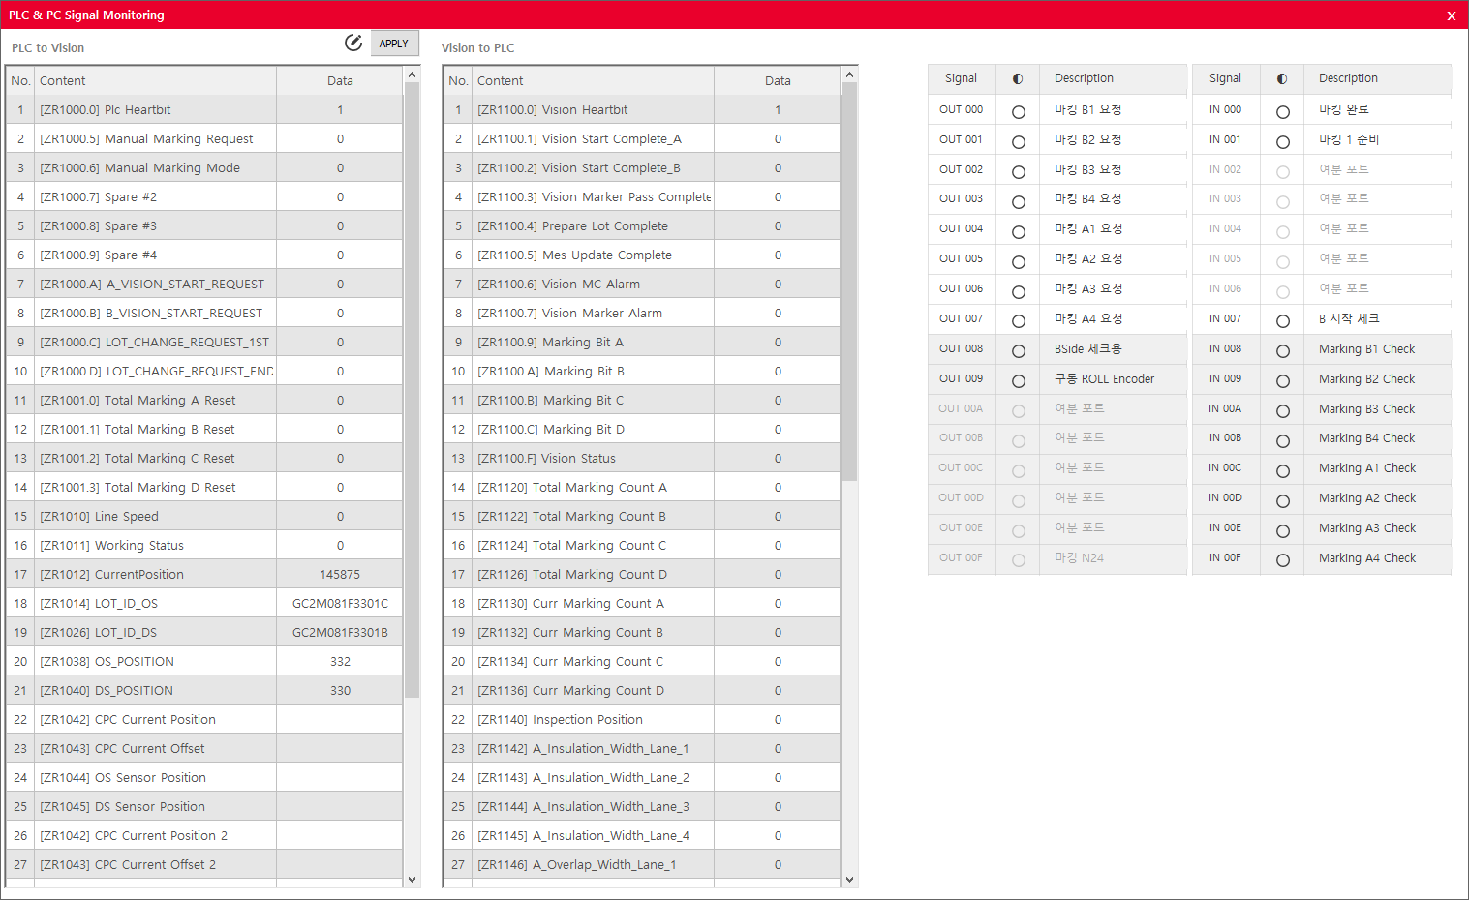
2
기능
6. PLC
PLC → VISION 신호
VISION → PLC 신호
①
②
PLC와 VISION 간 신호 송 수신 상태 모니터링

Slide 14
2
기능
7. 모션
상부 모션 제어
하부 모션 제어
현재 모션 상태 디스플레이
모션 현재 값 디스플레이
모션 수동 조작
①
②
ⓐ
ⓑ
ⓒ
상/하부 모션 동작 제어 및 디스플레이

Slide 15
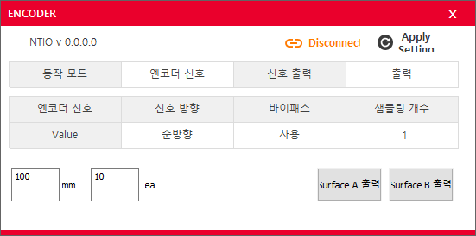
2
기능
8. 엔코더
엔코더 제어 상태 확인
엔코더 조작 설정
①
②
엔코더 동작 제어 및 디스플레이

Slide 16
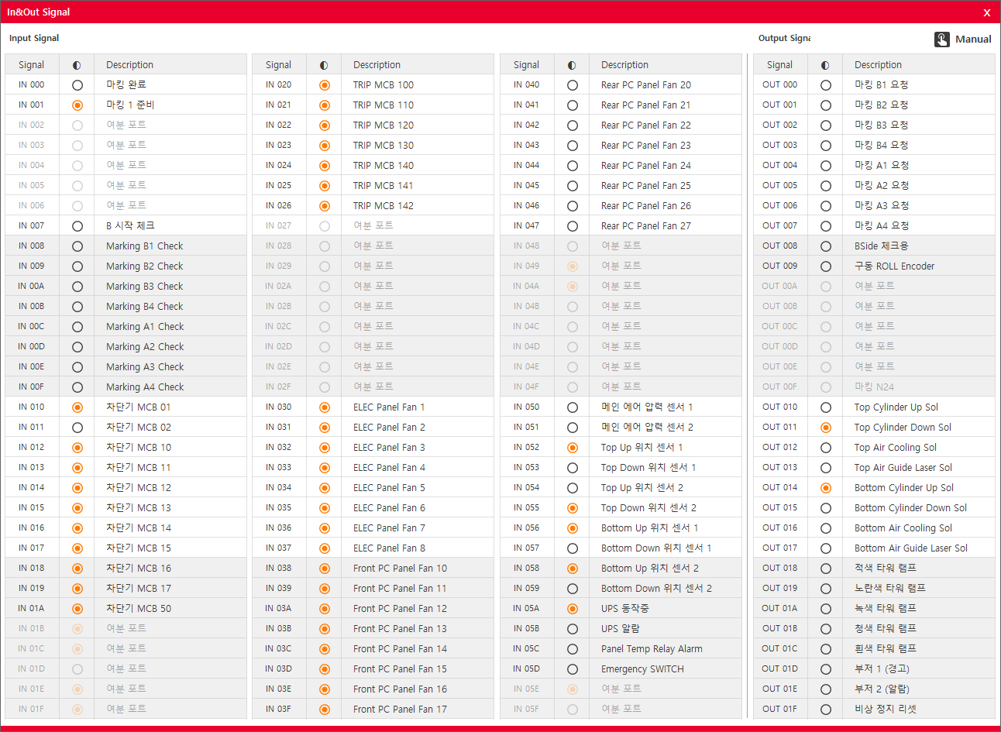
2
기능
9. I/O
①
②
I/O INPUT 신호
I/O OUTPUT 신호
I/O 동작 실시간 모니터링

Slide 17
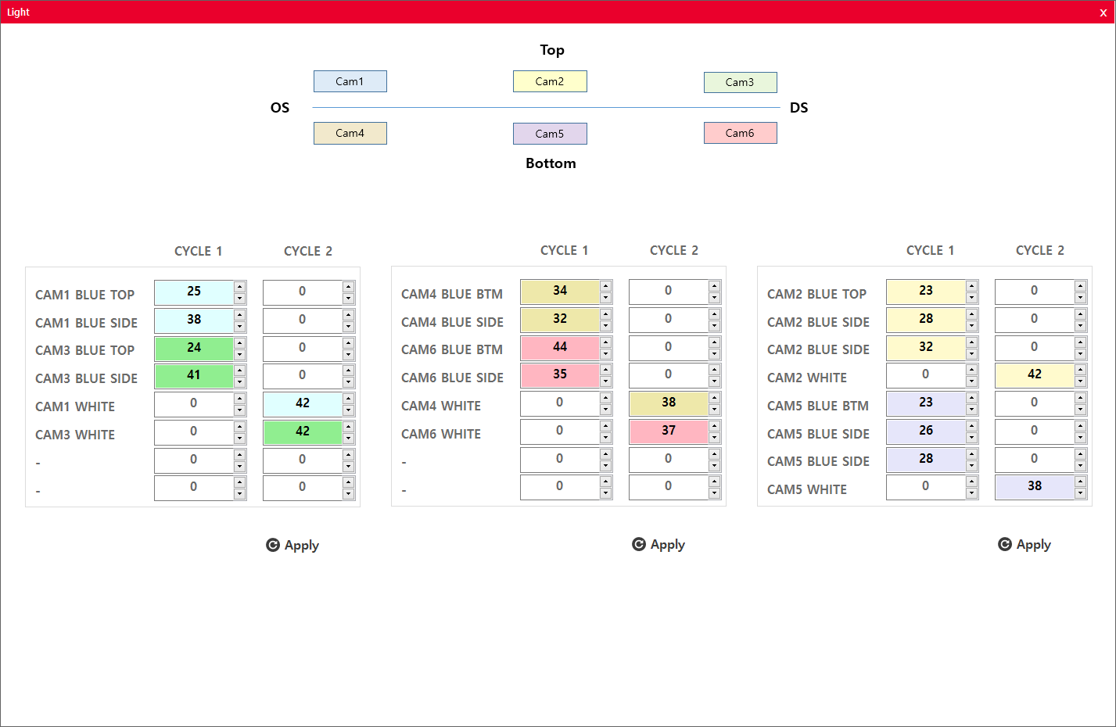
2
기능
10. 조명제어
상부 측면 광학계 조명 제어
하부 측면 광학계 조명 제어
상/하부 중앙 광학계 조명 제어
①
②
③
광학계 별 조명 파라미터 수치 입력 및 제어

Slide 18
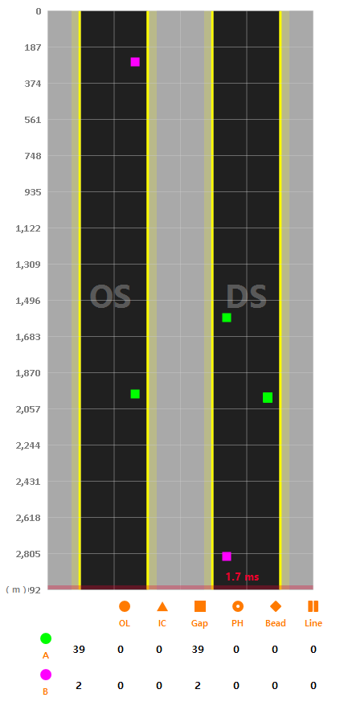
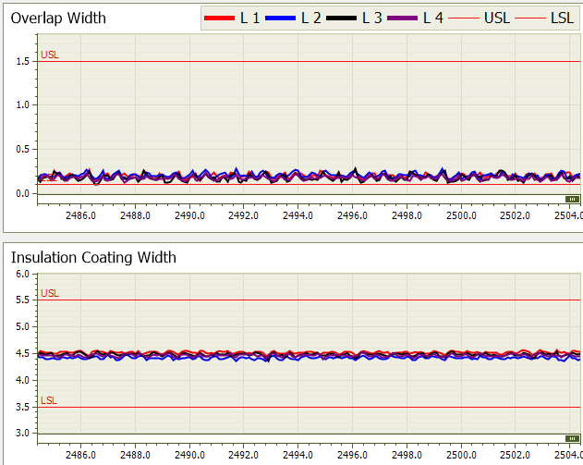
3
세부 항목
1. 메인 화면
①
해당 LOT 불량 맵
- OS/DS
- 1 – 4 LANE
2. 불량 정보
- 불량 유형
- 불량 수량
- A/B 면 구분
①
②
A/B SIDE
실시간 오버랩
치수 그래프
3. 실시간 절연부
치수 그래프
③
②
메인화면 U/I 구성 정보

Slide 19
3
세부 항목
1. 메인 화면
검사 중지
- 시작 신호 수신 시 검사
2. 검사 중
- 종료 신호 수신 시 중지
①
①
실시간 불량 정보
실시간 슬러리 부
밝기 그래프
3. 실시간 불량 이미지
②
②
③
메인화면 U/I 구성 정보

Slide 20
3
세부 항목
1. 메인 화면
①
MASTER 프로그램 수정 버전 정보
LOT 정보
- 모델 명
- LOT ID
- 진행 길이
- 속도
- 해당 LOT 시작 시간
- LOT CHANGE 경과 시간
- CLIENT 별 FRAME 정보
마스터 ↔ 클라이언트 PC 연결 상태
마스터 ↔ 조명제어기 연경 상태
SERVER PC C/D 드라이브 용량 상태
②
③
④
⑤
메인화면 U/I 구성 정보

Slide 21
3
세부 항목
2. 모델 관리
①
모델 설정
- 추가
- 선택
- 수정
- 삭제
- 이동
모델 목록
- 번호
- 이름
- 수정 날짜
①
②
②
무지부
절연부
오버랩
③
①
②
③
모델 정보 및 폭
스펙 상/하한선
오프셋 사용 여부
모델에 대한 정보 및 스펙 입력

Slide 22
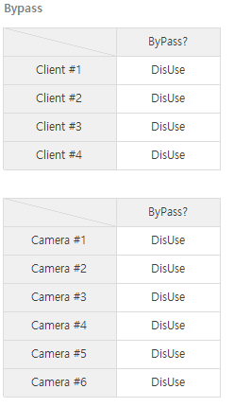
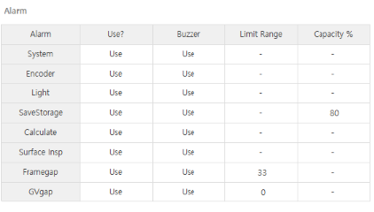
3
세부 항목
클라이언트 선택
바이패스 사용 여부
- 클라이언트 PC 별
- 카메라 별
3. 설정
②
③
①
①
알람 종류
알람 및 부저 사용 설정
설정 값 입력
②
Setting 탭의 바이패스 및 알람 관련 설정
※ 초기 설정 시 관계자 외 수정 금지

Slide 23
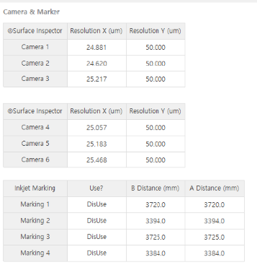
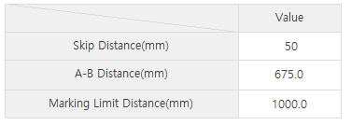
3
세부 항목
3. 설정
①
①
광학계 별 레졸루션 입력
- 셋업 시 확인 된 값 입력
마킹 사용 및 거리 설정
- 마킹 사용 여부
- 마킹테스트 시 확인 된 거리 입력
Skip Distance : 인접 마킹시 Skip 간격 (mm)
A-B Distance : A/B 면 비전 간격 (mm)
Marking Limit Distance : 마킹 신호 출력 위치(mm)
②
Setting 탭의 레졸루션 및 마킹 관련 설정
※ 초기 설정 시 관계자 외 수정 금지

Slide 24
002 CLIENT 교육 MANUAL

Slide 25
Contents
U/I 구성
세부 항목
- 메인화면
- 검사 파라미터
- 프로그램 설정

Slide 26
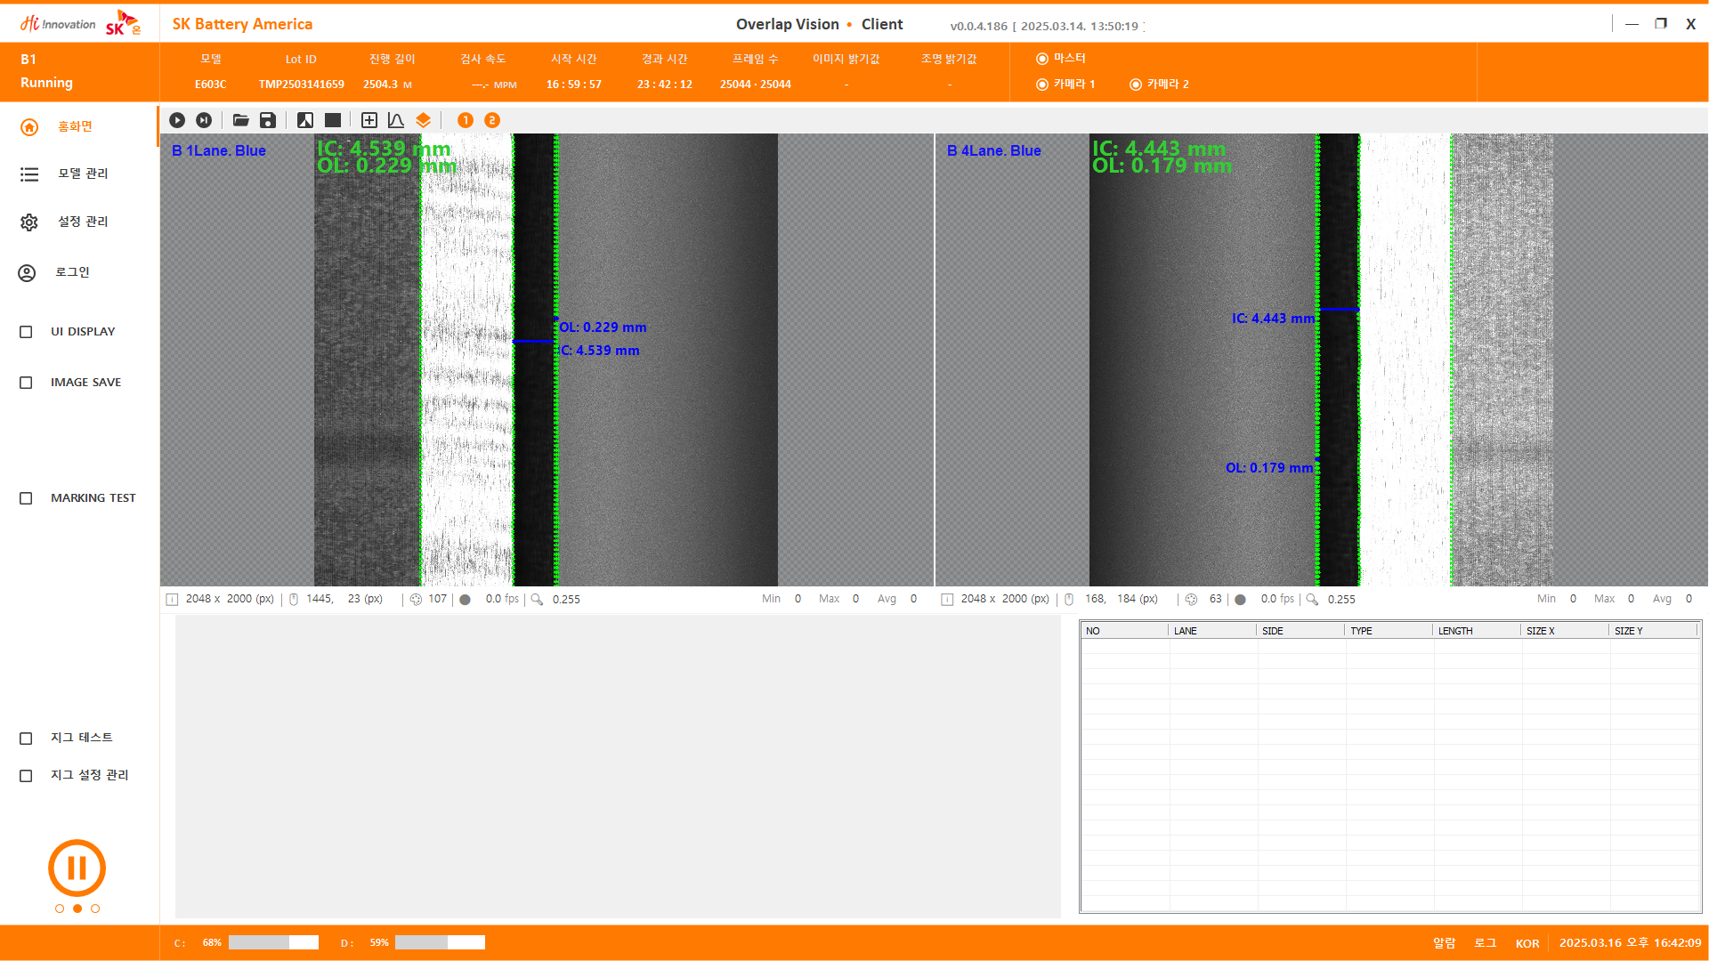
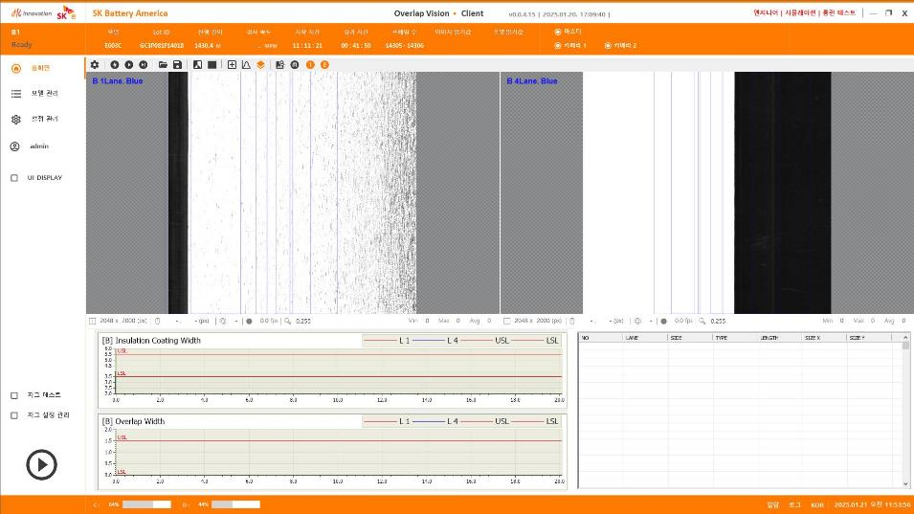
1
U/I 구성
1. 메인 화면
SITE 정보
검사기 정보 / SW Version
호기
정보
Device / Lot / 기타 정보
연결 상태
실시간 영상
MENU TAB
DEVICE 정보
상세 정보
HDD 정보
최근 ALARM
시간 정보

Slide 27
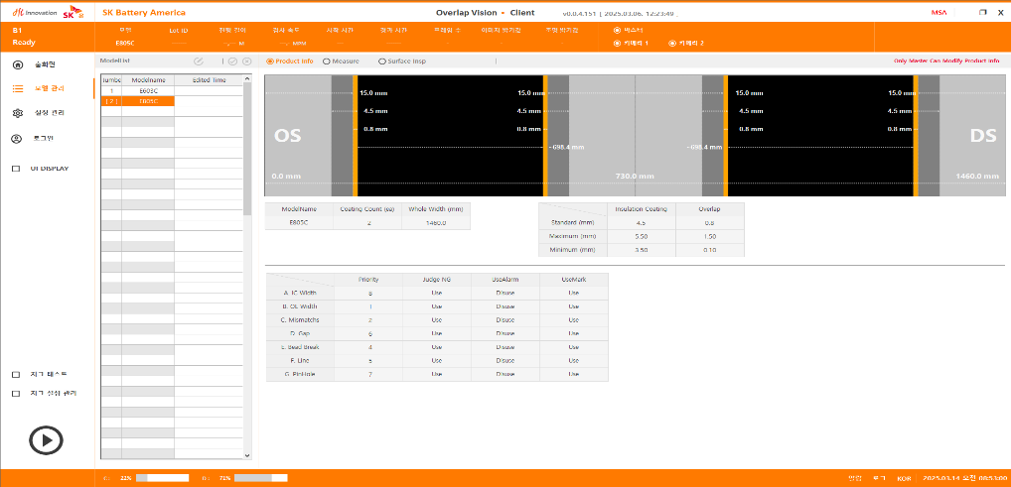
1
U/I 구성
2-1. 검사 파라미터 설정 (모델 정보)

Slide 28
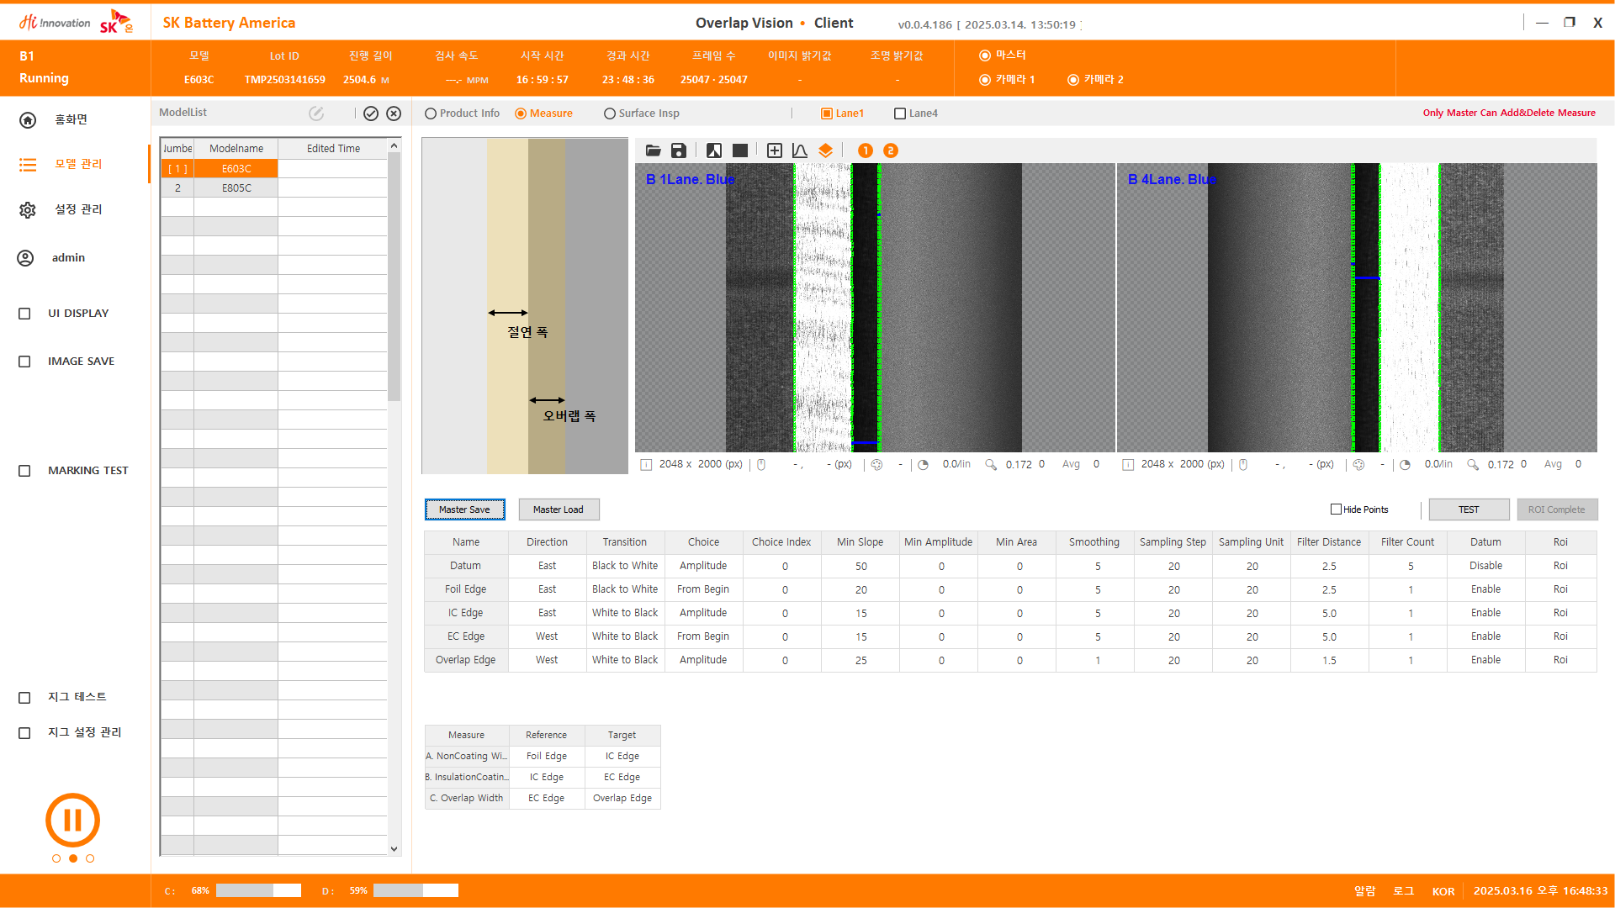
1
U/I 구성
2-2. 검사 파라미터 설정 (치수 측정)

Slide 29
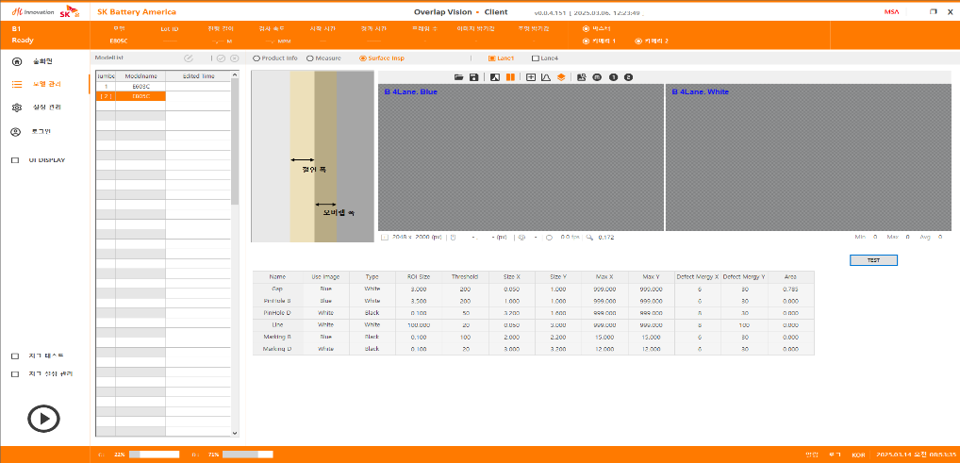
1
U/I 구성
2-3. 검사 파라미터 설정 (표면 검사)

Slide 30
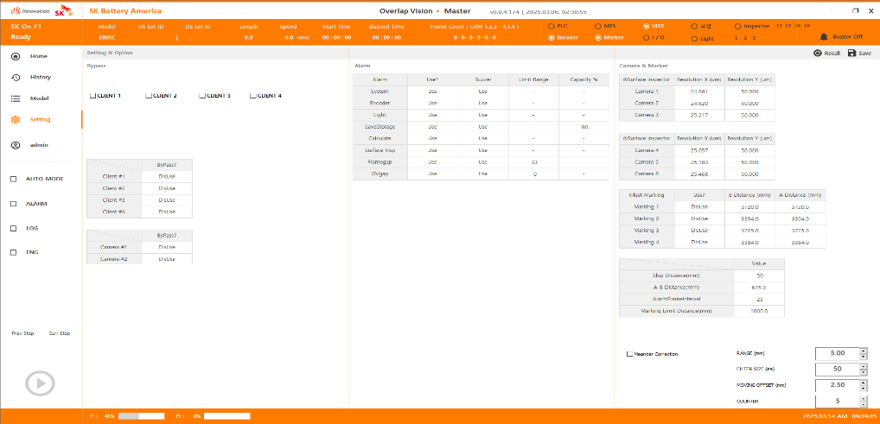
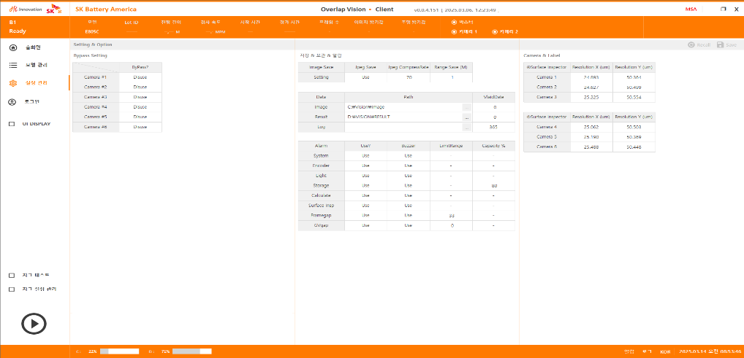
1
U/I 구성
3. 설정 관리

Slide 31
2
세부 항목
1-1. 메인 화면
MASTER 프로그램 수정 버전 정보
LOT 정보
- 모델 명
- LOT ID
- 진행 길이
- 검사 속도
- 해당 LOT 시작 시간
- LOT CHANGE 경과 시간
- CLIENT 별 FRAME 정보
- 이미지 밝기 값
- 조명 밝기 값
마스터 ↔ 클라이언트 PC 연결
상태 및 카메라 연결 상태
4. HDD 용량 정보
①
②
③
④
메인화면 U/I 구성 정보

Slide 32
2
세부 항목
1-2. 메인 화면
검사 화면 조작부
1. - 설정 및 실시간 영상 확인
2. - 현재 이미지 저장
3. - BLUE/WHITE 영상 전환 및 더블 디스플레이 여부
4. - 영상 내 프로파일 및 오버레이 디스플레이
5. - 카메라 영상 선택
2. LANE 별 검사 영상 표출 영역
영상 정보
1. - 현재 설정 된 검사 이미지 SIZE
2. - 마우스 POINT 쪽
- BLUE/WHITE 영상 전환 및 더블 디스플레이 여부
①
②
③
클라이언트 검사 화면 구성 정보

Slide 33
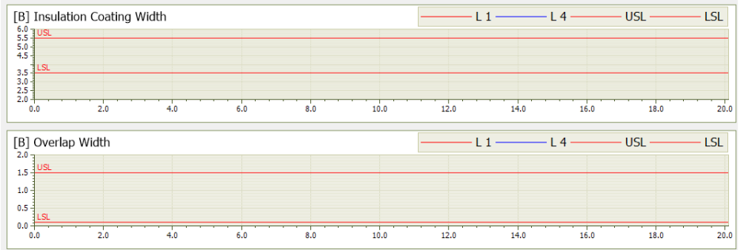
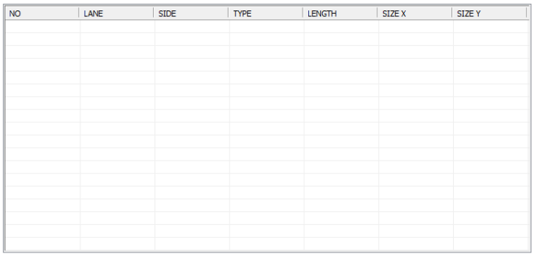
3
세부 항목
1. 메인 화면
①
실시간 절연부 치수 그래프 디스플레이
2. 실시간 오버랩 치수 그래프 디스플레이
실시간 해당 LANE 불량 정보
②
③
클라이언트 해당 LANE 검사 정보

Slide 34
3
세부 항목
1. 메인 화면
②
검사 중지
- 시작 신호 수신 시 검사
2. 검사 중
- 종료 신호 수신 시 중지
3. CLIENT PC C/D 드라이브 용량 상태
4. 알람 / 로그 / 언어 / 시간 표시
①
③
④
메인화면 U/I 구성 정보

Slide 35
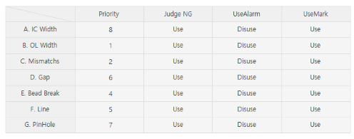
2
세부 항목
2-1. 모델
모델 정보
2. 모델 치수 폭 및 스펙
불량 별 검출 우선순위 및
판정, 동작 설정
- IC Width
- OL Width
- Mismatchs
- Gap
- Bead Break
- Line
- Pinhole
①
②
③
검사 화면 U/I 구성 정보

Slide 36
2
세부 항목
순번 | 파라미터 | 작동 가능 범위 | 설명
1 | Direction | 1) East 2) West | ROI내 Edge 추출을 위한 방향 설정 값 1) East : 왼쪽에서 오른쪽 방향으로 Edge Search 2) West : 오른쪽에서 왼쪽 방향으로 Edge Search
2 | Transition | 1) B to W 2) W to B 3) B to W or W to B | ROI내 Edge 추출을 위한 검출 설정 값 1) B to W : 어두운 색에서 밝아지는 부분 추출(상승 엣지) 2) W to B : 하강 엣지 3 B to W or W to B : 상승, 하강 엣지 모두
3 | Choice | 1) From Begin 2) From End 3) Amplitude 4) Area | ROI 내 Edge 후보군들 중 대표 Edge를 선택하기 위한 설정 값 1) From Begin : Direction Param 방향으로 처음 만나는 Edge 후보 선택 2) From End : Direction Param 방향으로 마지막에 만나는 Edge 후보 선택 3) Amplitude : Edge 후보중 가장 높은 값의 Edge 후보 선택 4) Area : Edge 후보군의 군집의 넓이가 가장 높은 영역내 가장 높은 값의 Edge 후보 선택
4 | Choice Index | 0~5 | Choice Param중 From Begin, End시 Index 번호만큼의 이동후 해당 Edge 후보 선택
5 | Min Slope | 0~255 | 밝기 편차에 대한 Threshold 설정 값
6 | Min Amplitude | 0~255 | Choice Param중 Amplitude 선택시 Min 값이상의 Edge 후보 선택 설정 값
7 | Min Area | 0~255 | Choice Param중 Area 선택시 Min 값이상의 Edge 후보 선택 설정 값
8 | Smooth | 0~255 | Enhance에 사용 되는 Kernel Size
9 | Sampling Unit | 0~100 | Frame내 세부 검사 ROI Height 설정 값(pixel)
10 | Sampling step | 0~1000 | Frame내 세부 검사 Unit별 간격 설정 값(pixel)
11 | Filter Distance | 0~10 | 추출된 Edge의 대표 Fitting 값에서 설정값 만큼 떨어진 Data는 무시하는 설정 값
12 | Filter Count | 0~10 | Data Filtering 반복횟수 설정 값
13 | Datum | 1) Disable 2) Enable | 사행 보정기능 사용 유무
14 | ROI |  | 항목별 검사 ROI On/ Off 기능
2-2. 치수 검사
검사 중지
- 시작 신호 수신 시 검사
2. 검사 중
- 종료 신호 수신 시 중지
3. CLIENT PC C/D 드라이브 용량 상태
4. 알람 / 로그 / 언어 / 시간 표시
치수 검사 파라미터 설명

Slide 37
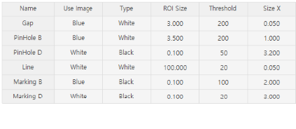
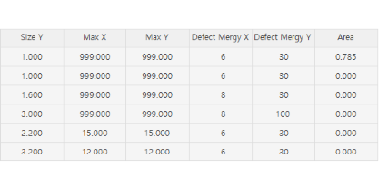
2
세부 항목
GAP / Pinhole Bright 검사
2-3. 표면 검사
순번 | 파라미터 | 작동 가능 범위 | 설명
1 | Bright Threshold | 0~255 | Blue 영상 내 최소 밝기값
2 | Min Width | 0~100 | 최소 폭(mm)
3 | Max Width | 0~50 | 최대 폭(mm)
4 | Min Height | 0~100 | 최소 높이(mm)
5 | Max Height | 0~50 | 최대 높이(mm)
6 | Defect MergeX | 0~100 | 불량 병합거리 폭(Pixel)
7 | Defect MergeY | 0~100 | 불량 병합거리 높이(Pixel)
8 | Area | 0~9999 | 불량의 최소 면적(mm^2)
Pinhole Dark / Line 검사
순번 | 파라미터 | 작동 가능 범위 | 설명
1 | Dark Threshold | 0~255 | White 영상 내 최소 밝기값
2 | Min Width | 0~100 | 최소 폭(mm)
3 | Max Width | 0~50 | 최대 폭(mm)
4 | Min Height | 0~100 | 최소 높이(mm)
5 | Max Height | 0~1000 | 최대 높이(mm)
6 | Defect MergeX | 0~100 | 불량 병합거리 폭(Pixel)
7 | Defect MergeY | 0~100 | 불량 병합거리 높이(Pixel)
8 | Max Height | 0~50 | 최대 높이(mm)
표면 검사 파라미터 설명

Slide 38
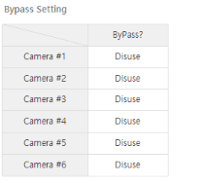
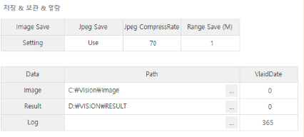
2
세부 항목
3. 설정
1. 바이패스 사용 여부
- 카메라 별
①
②
이미지 저장 형식 설정
- 이미지 형식 (JPG) 변환
- 이미지 압축 정도
- 이미지 저장 구간 설정
저장 경로 설정
- 이미지 저장 경로
- 결과 파일 저장 경로
- 로그 파일 저장 경로
③
Setting 탭의 바이패스 및 파일 저장 관련 설정
※ 초기 설정 시 관계자 외 수정 금지

Slide 39
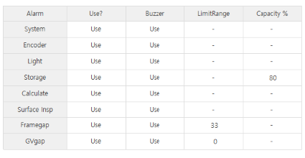
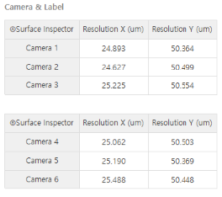
2
세부 항목
①
1. 시스템 사용 여부 및 설정 (?)
- 시스템
- 엔코더
- 조명
- 저장 공간
- 계산
- 표면 검사
- Frame Gap
- GV gap
카메라 별 해상도
- 서버 프로그램에 입력 된 상/하부 광학계 해상도 입력
②
Setting 탭의 시스템 및 해상도 관련 설정
※ 초기 설정 시 관계자 외 수정 금지

Slide 40
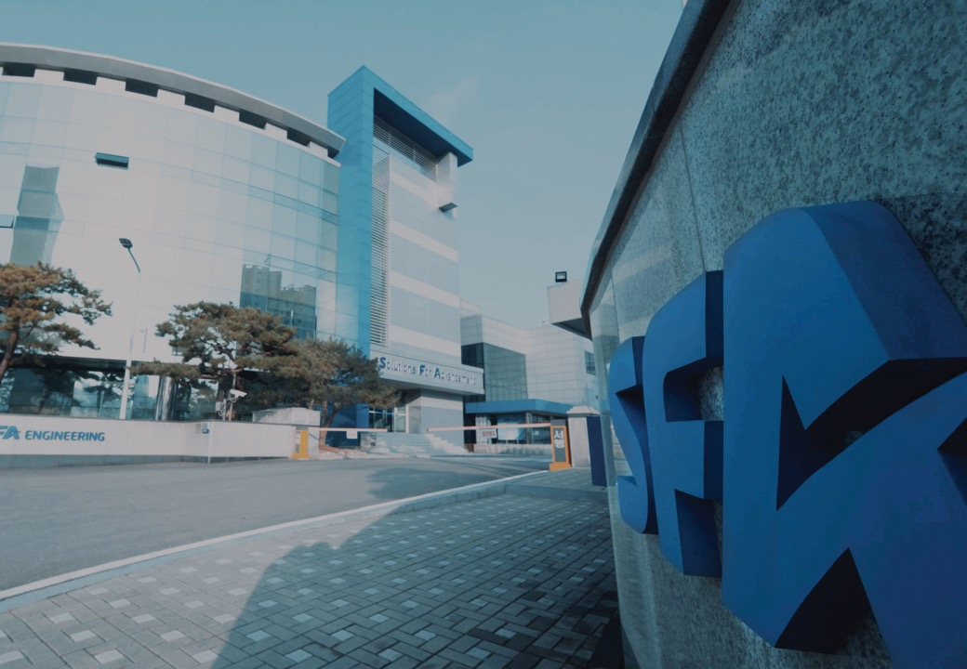
Thank You!
Global Smart Factory Solution Leader
Automated Material Handling System Warehouse Automation System Process Innovation
Solutions for Advancement

